Slide 1
Attrarre e trattenere i Top Talent: sostenibilità e well-being sono importanti?
Guido Modugno
Marco Balzano

Slide 2
Quanto vale in media la risorsa “lavoro” nelle imprese del FVG? Un’indagine dai bilanci (fonte: estrazione da AIDA, totale di 10.735 aziende)
In media, il costo del personale è cresciuto dell’1,7% all’anno nell’ultimo decennio… (non molto, se si considera l’inflazione). Si produce più valore, ma proporzionalmente con un minor costo del personale…

Slide 3
Quanto incide il costo delle risorse umane? (fonte: estrazione da AIDA, totale di 10.735 aziende)
IL COSTO DELLE RISORSE UMANE ASSORBE COMUNQUE IL 50% DEL VALORE AGGIUNTO PRODOTTO DALLE NOSTRE IMPRESE

Slide 4
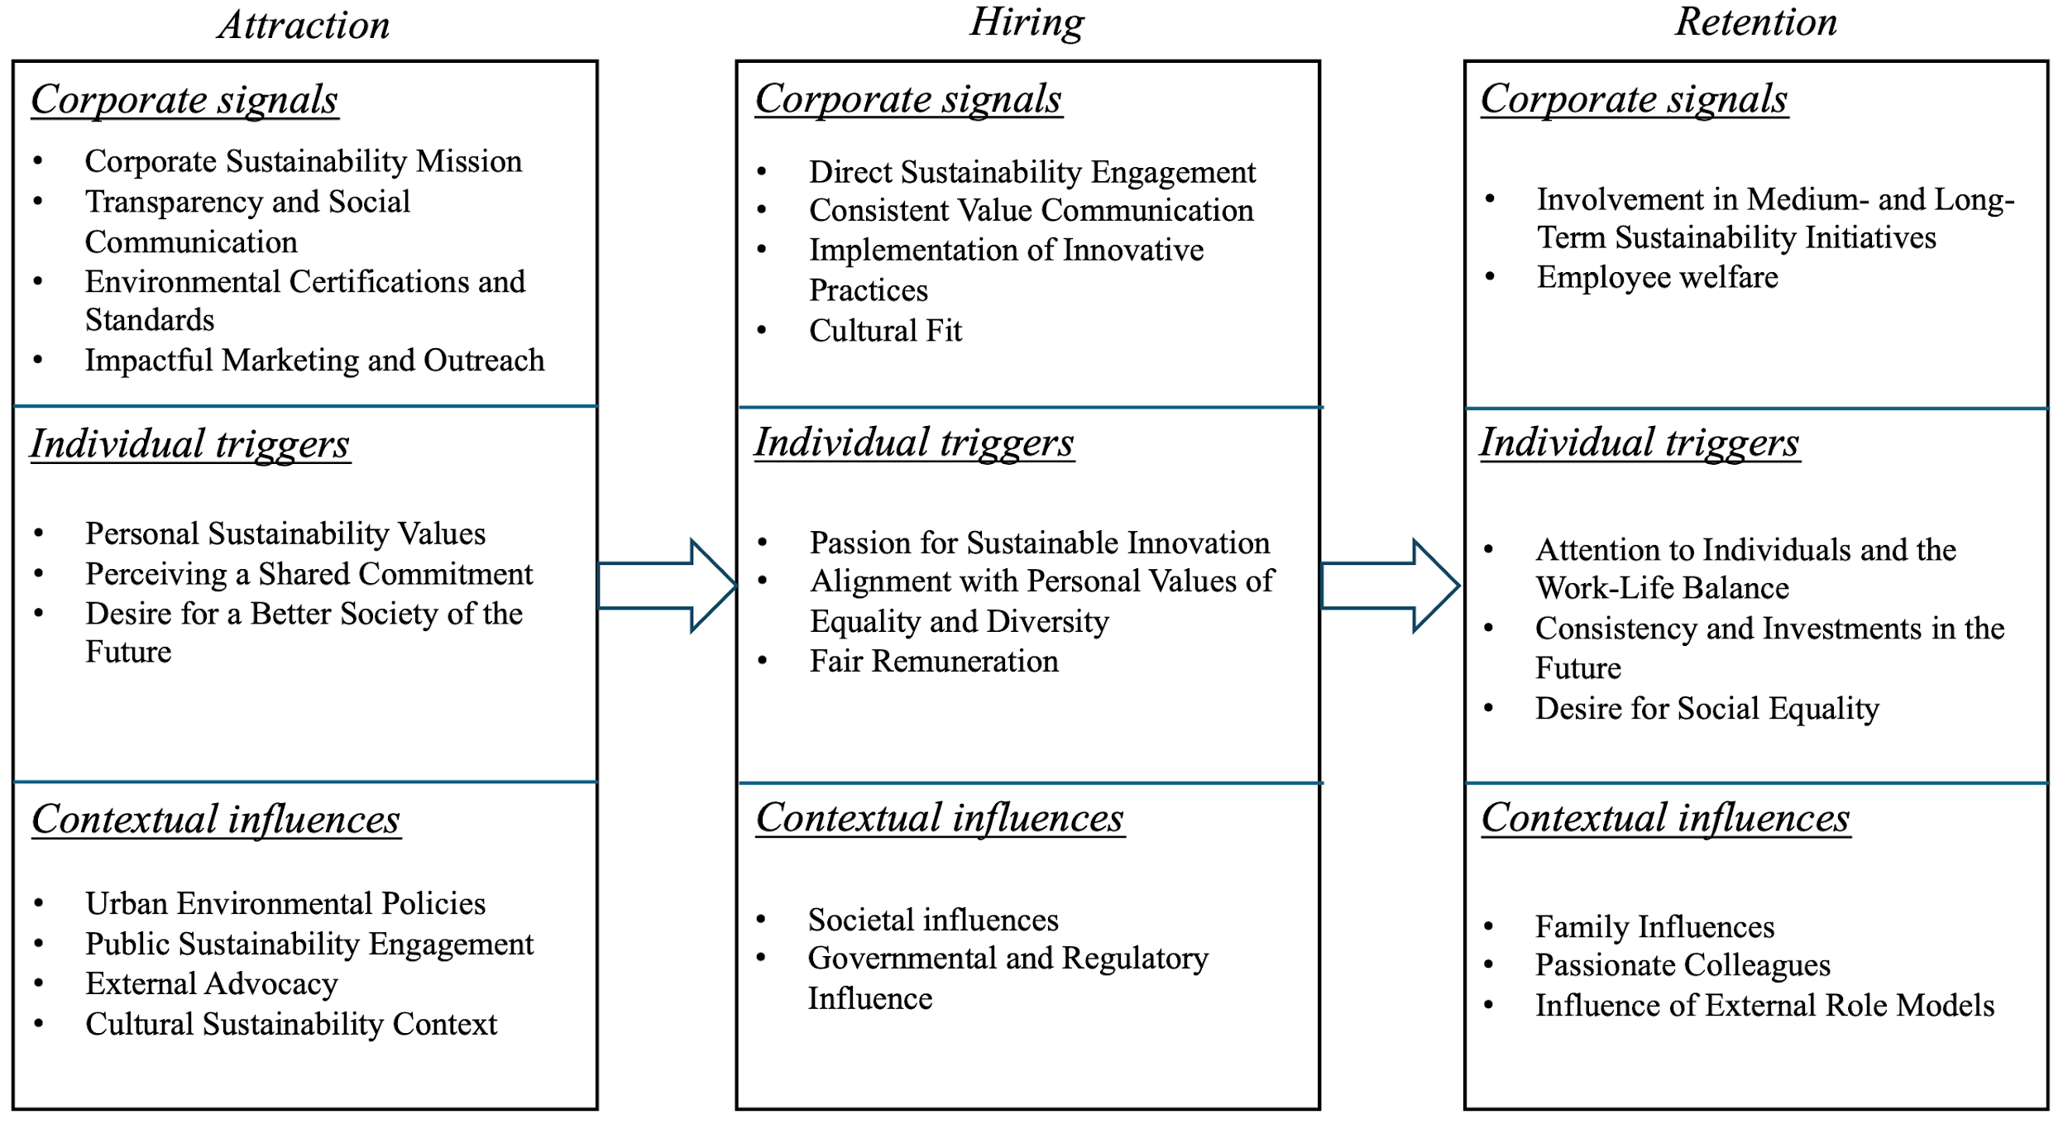
La ricerca: SOSTENIBILITA’ E WAR FOR TALENT
Metodo: Attività laboratoriale. 52 interviste semi-strutturate con giovani professionisti e studenti “top talent”
Focus su percezioni legate alla sostenibilità nelle scelte di carriera e nei processi di assunzione.

Slide 5
Sono importanti sostenibilità e well-being nella fase di ricerca del lavoro?

Slide 6
LA SOSTENIBILITA’ NON L’UNICO CRITERIO,
MA E’ CENTRALE, INSIEME AD UN EQUILIBRIO TRA
RETRIBUZIONE E CARRIERA
«Valuto se vi è un approccio sostenibile»
MATERIALE RIUTILIZZABILE,
ROUTINE E POLITICHE ORGANIZZATIVE ATTENTE
“Pur non essendo l’unico criterio, la sostenibilità è importante. Certo, se vedo che un'azienda adotta politiche green o promuove ad esempio il car sharing, questo è sicuramente un segnale positivo. Però alla fine, un buon equilibrio tra retribuzione e opportunità di carriera è altrettanto chiave.”
“Nella ricerca di un lavoro, valuto se un’azienda ha un approccio sostenibile nelle sue politiche quotidiane, come la distribuzione di borracce riutilizzabili o la riduzione della plastica monouso. Questi aspetti mostrano fin da subito che agisce concretamente."

Slide 7
In fase di assunzione, in che modo sostenibilità e well-being sono parte della scelta dell’azienda?

Slide 8
Temi ricorrenti nelle interviste…
"Durante il colloquio ricordo che hanno fatto riferimento a programmi per ridurre gli sprechi alimentari nelle mense aziendali o di iniziative per migliorare l’equilibrio vita-lavoro. Da lì ho dedotto che avevano uno sguardo attento sul futuro."
"Mi interessa che l'azienda abbia un piano concreto per ridurre l'impatto ambientale, come anche l'uso di pannelli solari sugli edifici o politiche di riduzione degli sprechi energetici."
"Quando l'azienda offre supporta programmi di benessere fisico, come palestre aziendali e corsi di crescita personale, sento che è in linea con il mio stile di vita."
ATTENZIONE VERSO IL FUTURO
RIDURRE GLI SPRECHI
MIGLIORARE L’EQUILIBRIO VITA-LAVORO
BENESSERE PSICO-FISICO
USO DI TECNOLOGIE INNOVATIVE E SOSTENIBILI

Slide 9
Sostenibilità e welfare rappresentano fattori per attrarre top talent?

Slide 10
SENSIBILITA’ DELL’AZIENDA
SIA VERSO L’ESTERNO (SOCIETA’ E AMBIENTE)
SIA VERSO L’INTERNO (DIPENDENTI - WELFARE)
TEMATICHE SOCIALI
PARI OPPORTUNITA’
"Sì, senza dubbio!
Se vedo che l'azienda si impegna non solo in termini di produttività, ma anche in iniziative di sostenibilità, come l’allocazione di fondi sensibile a tematiche sociali o la promozione di un ambiente di lavoro con soluzioni all’avanguardia, come arredi sostenibili, questo mi attira molto di più.”
“Andare a lavoro non può e non deve essere solo un modo per guadagnare uno stipendio."

Slide 11
Come possono le politiche di sostenibilità e welfare aziendale contribuire a contrastare la fuga di cervelli?

Slide 12
"Per me, uno degli aspetti chiave è stata la flessibilità offerta dall'azienda. Avere la possibilità di gestire meglio il mio tempo grazie a politiche di lavoro ibrido o flessibile ha fatto una grande differenza. Non sono costretto a cercare altrove solo per avere un migliore equilibrio tra vita privata e lavoro, perché qui posso conciliare le due cose senza sacrifici e sento che l'azienda valorizza davvero il mio benessere.”
"Ciò che mi ha trattenuto è stata la trasparenza dell'azienda nelle sue politiche ambientali. Ogni anno pubblichiamo un report dettagliato sui progressi nella riduzione delle emissioni e sull’uso di energie rinnovabili, e noi dipendenti siamo parte attiva di questo cambiamento. Questo mi ha trasmesso una forma di senso di appartenenza. Per me, lavorare in un’azienda che è coerente tra le parole e i fatti è stato decisivo per rimanere."
FLESSIBILITA’ OFFERTA DALL’AZIENDA… VALORIZZA IL MIO BENESSERE
IL MIO TEMPO...!
LAVORO IBRIDO O FLESSIBILE…!
EQUILIBRIO TRA VITA PRIVATA E LAVORO
ESSERE PARTE ATTIVA NELLA TRANSIZIONE ENERGETICA
COERENZA TRA PAROLE E FATTI!

Slide 13
Sostenibilità e welfare sono leve strategiche per attrarre e trattenere talenti.
Flessibilità: il nuovo benefit che fa la differenza Vita privata e lavoro bilanciati, meno motivi per andarsene.
Crescita green. Formare sui temi ambientali motiva e costruisce fedeltà.
Trasparenza: la fiducia nasce dalle azioni. Comunicare progressi concreti rafforza il legame azienda e individuo.

